Slide 1

에스크로 가입신청 가이드
담당자: 안민희
전화 070-4323-1879(직통) | 팩스 02.864.4756 | minhee@webmaker21.net | http://www.webmaker21.net
서울특별시 금천구 가산디지털 1로 212 코오롱 디지털타워 애스턴 1406호 | 대표 1688.4750 | 웹메이커21(주)

Slide 2
02
에스크로 가입신청 가이드
에스크로(구매안전서비스 이용확인증)란?
통신판매업신고를 하기 위해 제출해야 하는 서비스 이용 확인증이며,
전자상거래상에서 판매자와 구매자가 거래합의 후 상품배송 및 결제과정 중에 거래사고를 예방하기 위하여,
제 3자(에스크로 사업자)가 거래대금의 입/출금을 공정하게 관리함으로써 매매를 보호하고, 판매자와 구매자 간의
거래 안전을 도모하는 서비스입니다.
**에스크로 신청방법
- 국민은행, 우리은행, 기업은행, 하나은행, 신한은행, 농협 등 은행권에서 에스크로 서비스를 제공받을 수 있습니다.
- 전자지급결제대행사(PG사)를 통해서 에스크로 서비스를 제공받을 수 있습니다.
TOTAL WEBSERVICE PROVIDER – [WEBMAKER21]

Slide 3
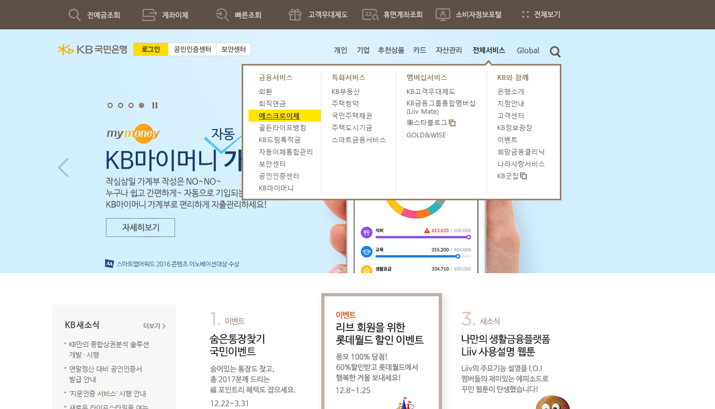
03
에스크로 가입신청 가이드
- 은행권(ex. 국민은행)
https://www.kbstar.com/
TOTAL WEBSERVICE PROVIDER – [WEBMAKER21]

Slide 4
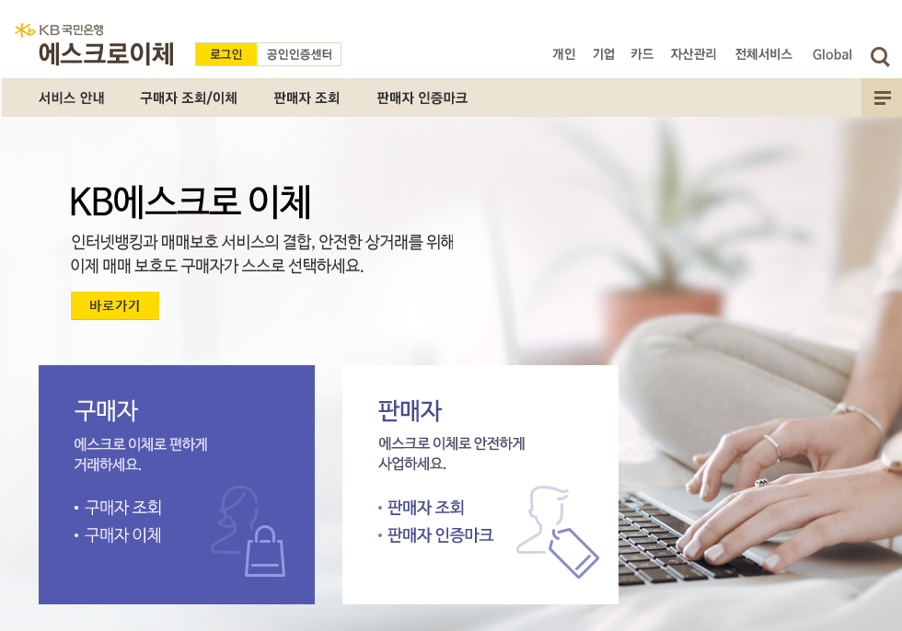
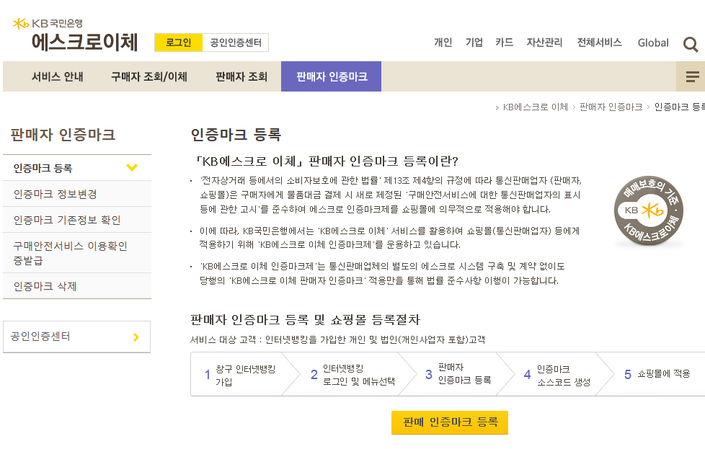
04
에스크로 가입신청 가이드
공인 인증서 로그인해주세요!
TOTAL WEBSERVICE PROVIDER – [WEBMAKER21]

Slide 5
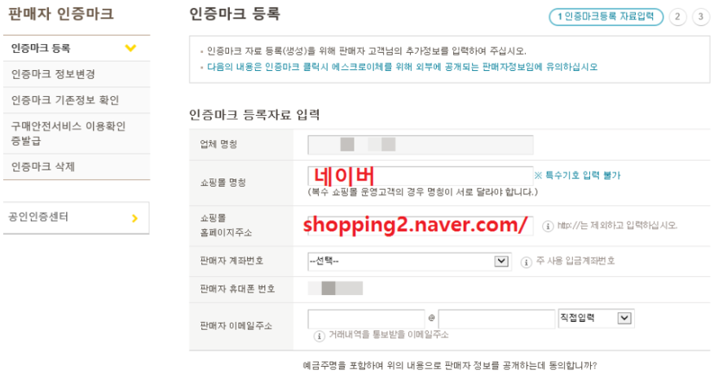

05
에스크로 가입신청 가이드
업체명과 쇼핑몰 명, 쇼핑몰주소와 판매자 정보를 입력해주면 됩니다.
웹메이커21
Shop.webmaker21.net
TOTAL WEBSERVICE PROVIDER – [WEBMAKER21]

Slide 6
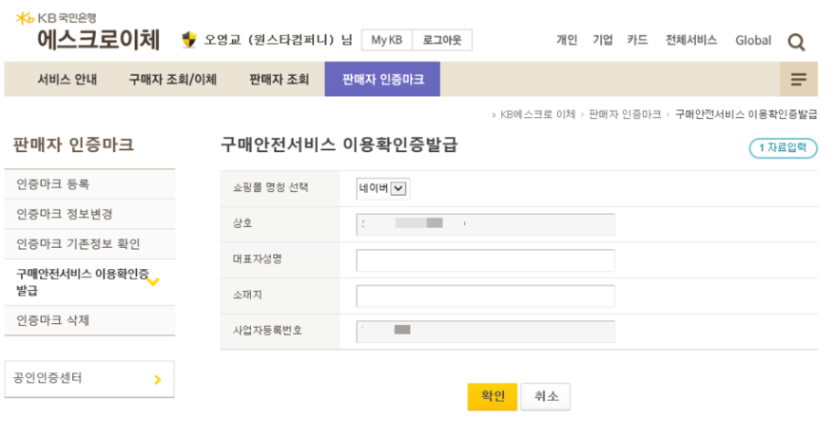
06
에스크로 가입신청 가이드
이제 구매안전서비스 이용확인증 발급란에 가서
전 페이지에서 입력했던 정보를 기입하시면, 확인증을 발급받을 수 있습니다.
통신판매신청 시 사용되니 캡쳐 해서 파일로 가지고 있는 것을 추천합니다.
TOTAL WEBSERVICE PROVIDER – [WEBMAKER21]

Slide 7
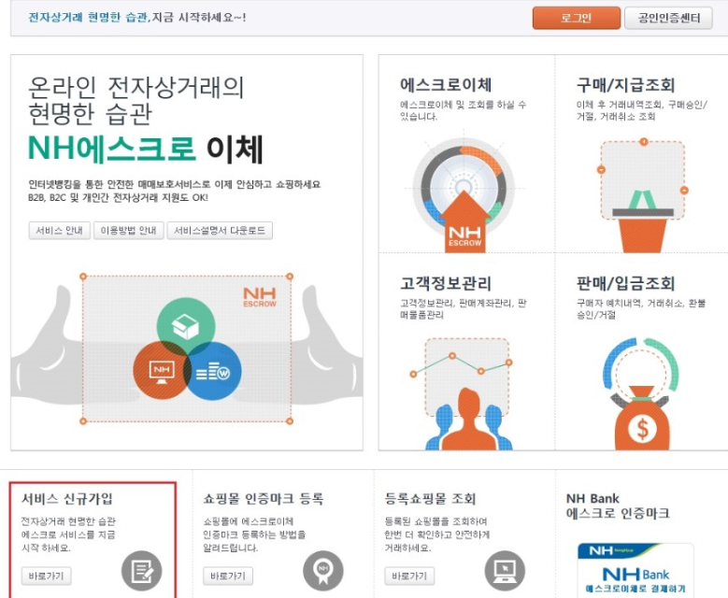
07
에스크로 가입신청 가이드
은행권(ex. 농협)
https://escrow.nonghyup.com
공인 인증서 로그인 후,
서비스 신규가입을 클릭해주세요.
TOTAL WEBSERVICE PROVIDER – [WEBMAKER21]

Slide 8
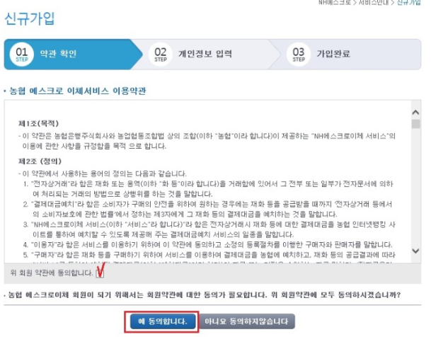
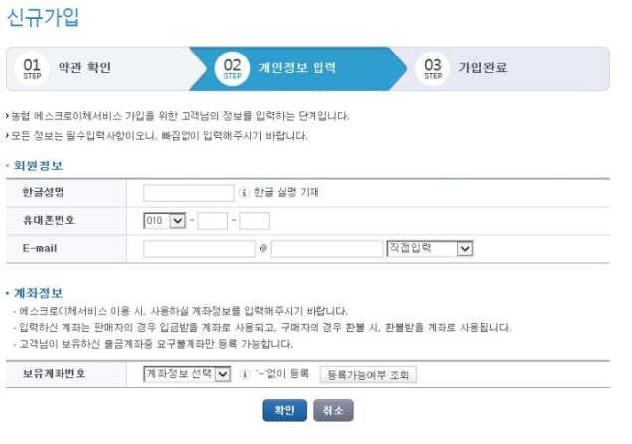
08
에스크로 가입신청 가이드
약간 확인 후,
개인정보와 계좌번호를 입력 후 , 확인을 눌러주세요.
**농협은 직접 방문해야 구매안전서비스 이용확인증을 받을 수 있습니다.
TOTAL WEBSERVICE PROVIDER – [WEBMAKER21]

Slide 9

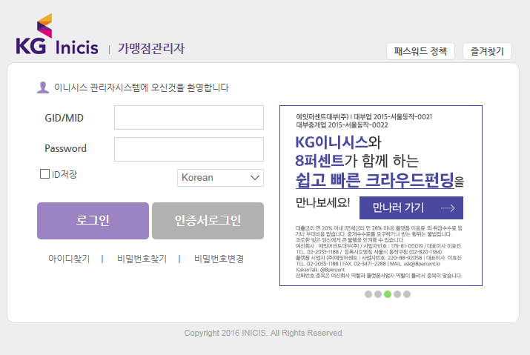
09
에스크로 가입신청 가이드
- 전자지급결제대행사(PG사-이니시스)
https://iniweb.inicis.com/security/login.do
위 URL에 접속 후, 가맹점관리자 로그인을 해주세요.
**PG사가 이니시스인 경우에 해당됩니다.
PG를 신청하시면, 다음과 같은 메일을 받을 수 있습니다.
TOTAL WEBSERVICE PROVIDER – [WEBMAKER21]

Slide 10
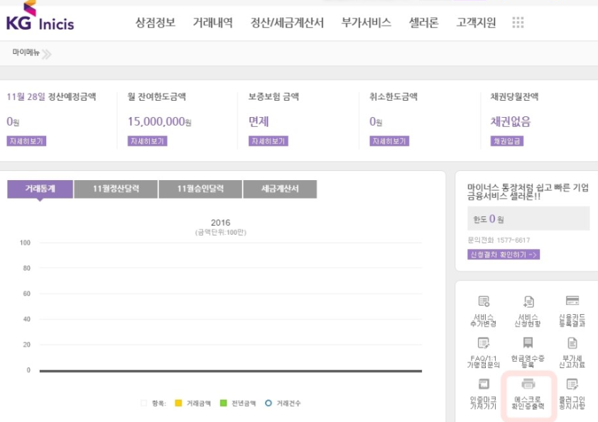
10
에스크로 가입신청 가이드
로그인 후, 에스크로 확인증 출력 클릭해주세요.
TOTAL WEBSERVICE PROVIDER – [WEBMAKER21]

Slide 11
궁금하신 내용 있으면 아래로 연락주세요^^.
Thank you ;- )
TEL 070-4323-1879(直) | FAX 02.864.4756 | minhee@webmaker21.net | http://www.webmaker21.net
서울특별시 금천구 가산디지털1로 212 코오롱 디지털타워 애스턴 1406호 웹메이커21(주)

